Slide 1
Uge 2

Slide 2
Reglerne på godstransportområdet del 1
Mål (2.2): At kende reglerne på godstransportområdet
Notes:
Præsenter målet: eleverne skal kende reglerne på godstransportområdet, både nationalt og internationalt.

Slide 3
Introduktion
Hvorfor er reglerne vigtige?
Sammenhæng mellem sikkerhed, økonomi og ansvar
Relevans for chaufførens hverdag
Notes:
Diskutér hvorfor regler er nødvendige – både for sikkerhed, økonomi og chaufførens ansvar.

Slide 4
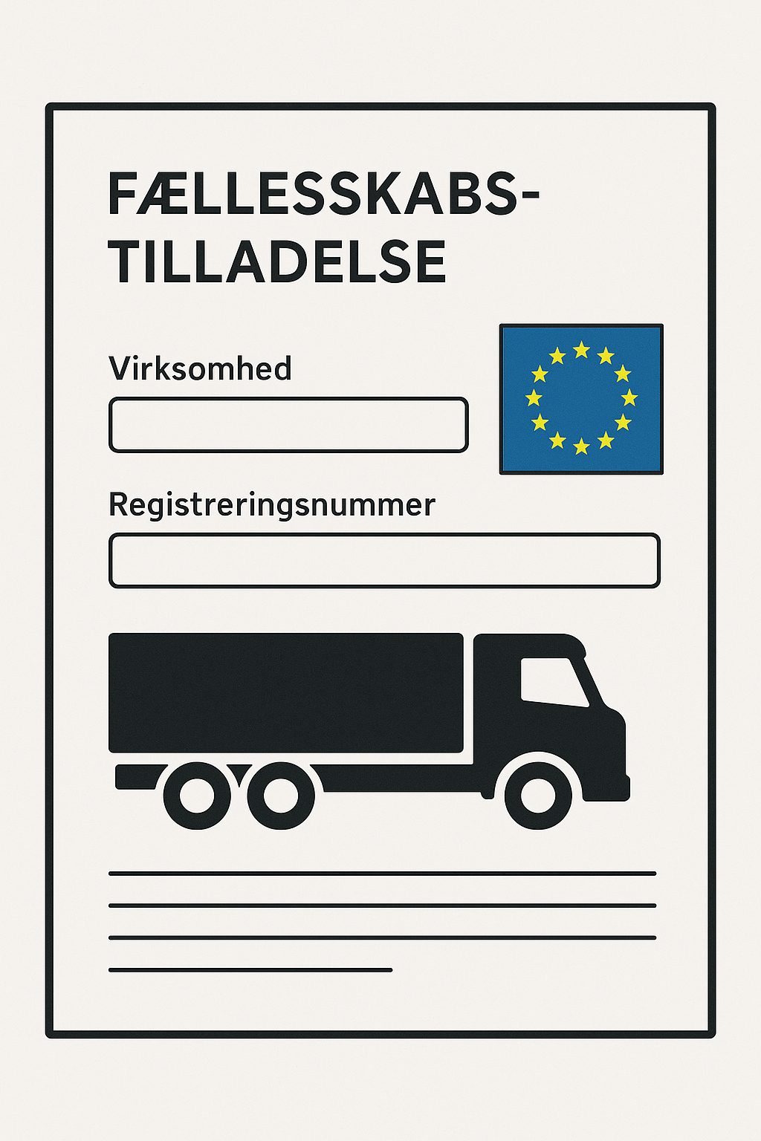
Transporttilladelser
Fællesskabstilladelse
CEMT tilladelse
Tur tilladelse
Transit tilladelse
Notes:
Gennemgå de forskellige tilladelse

Slide 5
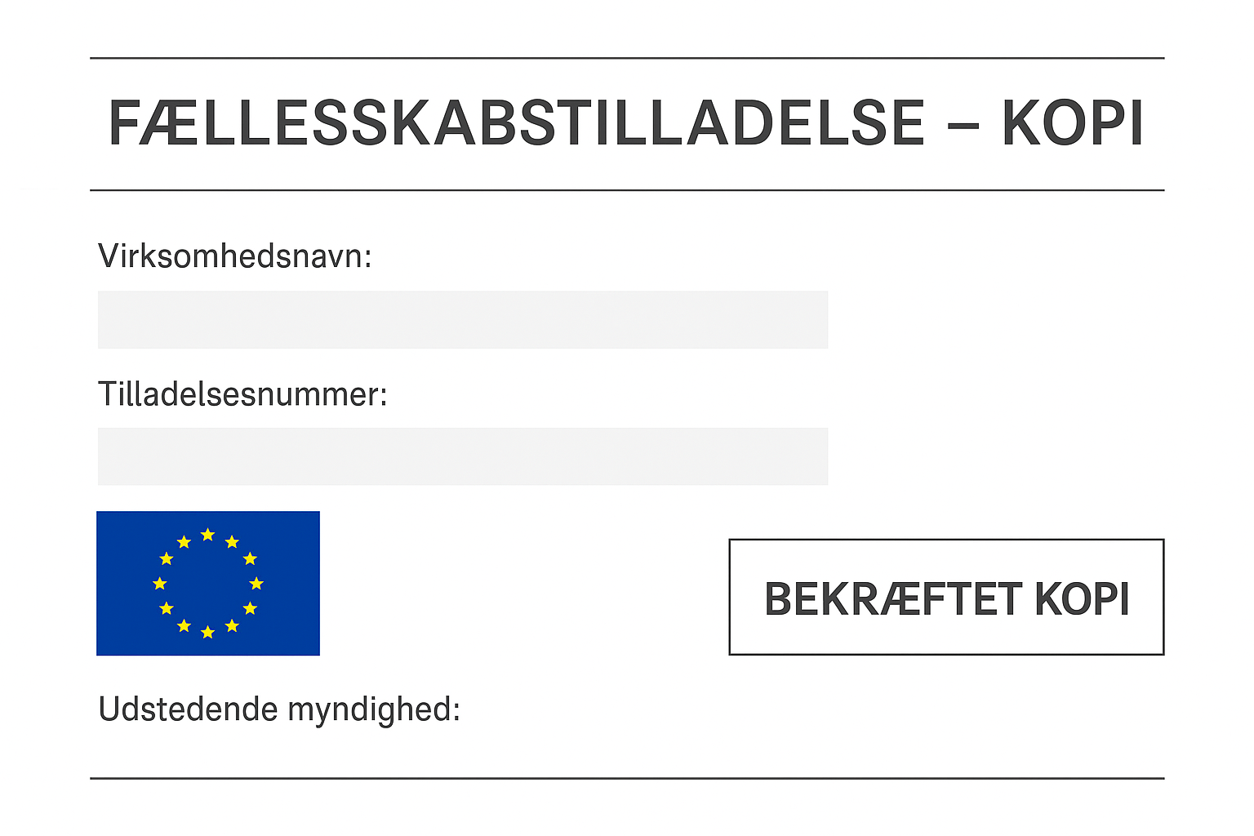

Slide 6
Krav og dokumentation
Dokumentkrav
Nationale kørselsforbud (fx søndage, helligdage)
Vejafgifter (broafgifter, Eurovignet)
Notes:
Gennemgå dokumentkrav, kørselsforbud og vejafgifter. Brug konkrete eksempler (fx Eurovignet).

Slide 7
Lovgivning og vejledninger
Færdselsstyrelsens hjemmeside (lovstof og vejledninger)
Nationale regler
Internationale regler (EU-lovgivning, CMR-konventionen)
www.fstyr.dk
Notes:
Vis hvor eleverne finder reglerne (Færdselsstyrelsen). Skeln mellem nationale og internationale regler.

Slide 8
Transportdokumenter
Nationalt transportdokument/fragtbrev
Internationalt Transportdokument/fragtbrev (CMR)
Opgave:
Udfyld er nationalt fragtbrev
Udfyld et CMR-fragtbrev
Notes:
Forklar forskellen på nationale dokumenter og CMR-fragtbreve. Lav en opgave, hvor eleverne udfylder en CMR.

Slide 9
Toldregler
Indenfor EU: Fri bevægelighed
Ud af EU: Toldpapirer, ledsagedokumenter
Eksempler på procedurer
Notes:
Gennemgå toldregler: indenfor EU ingen told, uden for EU kræves papirer. Vis eksempler på ledsagedokumenter.

Slide 10
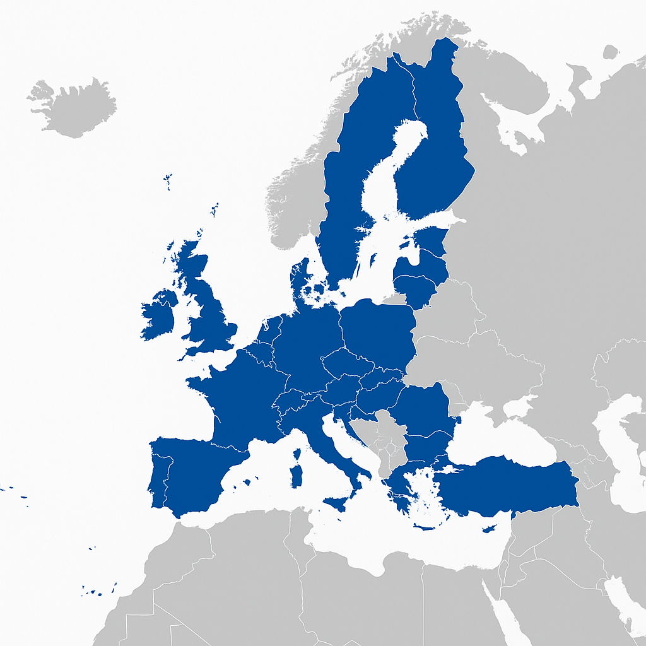

Slide 11
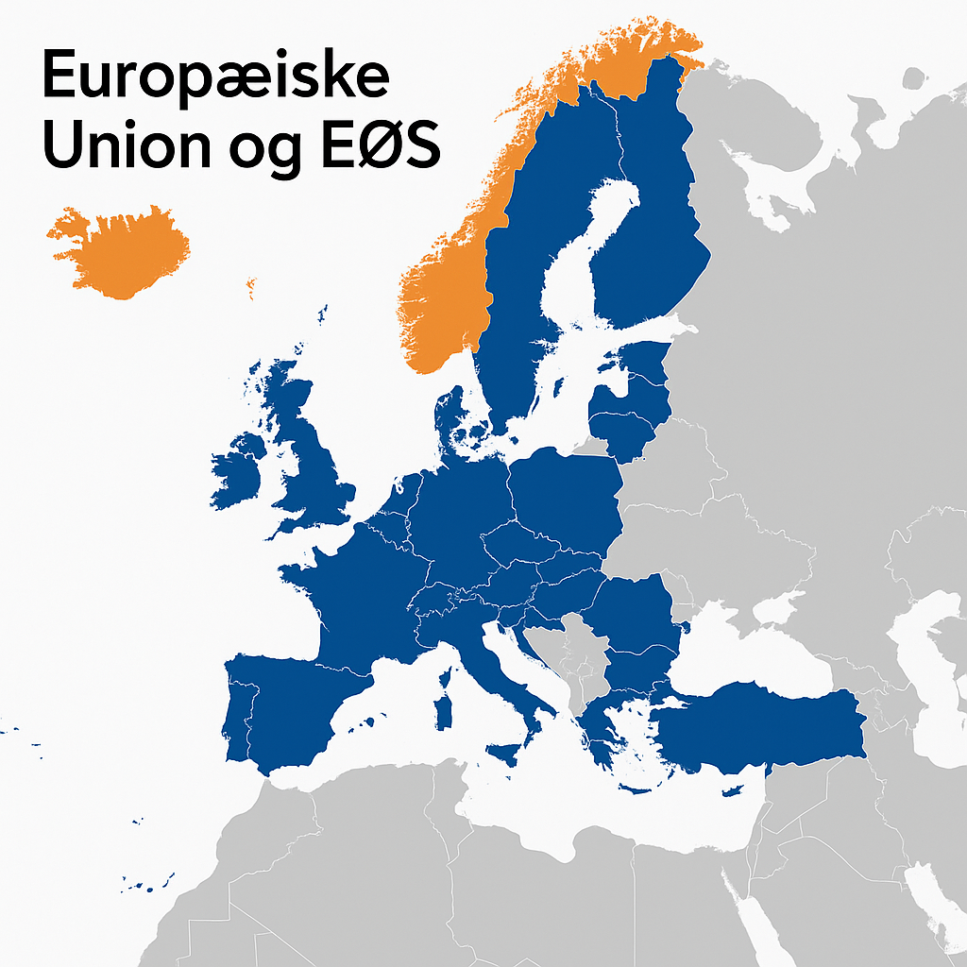

Slide 12
Gruppearbejde – cases
Planlæg en international transport gennem flere lande
Hvilke dokumenter skal medbringes?
Hvordan håndteres grænsekontrol?
Notes:
Lad eleverne arbejde med cases om international transport. Diskutér hvilke dokumenter, der er påkrævet.

Slide 13
Speditørens rolle
Hvad laver en speditør?
Hvornår bruges speditør?
Fordele eller ulemper?
Notes:
Forklar speditørens rolle i international transport. Hvornår bruges en speditør, og hvilke papirer sørger de for?

Slide 14
Opsamling & refleksion
Hvilke dokumenter er vigtigst at kende?
Hvad er chaufførens ansvar?
Hvordan kan fejl eller mangler skabe problemer i transporten?
Notes:
Opsaml: hvilke dokumenter er vigtigst? Diskutér chaufførens ansvar og konsekvenser af fejl.

Slide 15
Arbejdsark til powerpoint
Opgave 1 – Transporttilladelser
• Hvilke dokumenter er nødvendige ved national og international godstransport?
• Hvilke kørselsforbud kan gælde, og hvordan påvirker det planlægning?
• Undersøg hvad en Eurovignet er, og hvornår den skal bruges.
Opgave 2 – Lovgivning
• Find information på Færdselsstyrelsens hjemmeside om regler for godstransport.
• Hvad er forskellen på nationale regler og internationale regler (CMR-konventionen)?
Opgave 3 – Transportdokumenter
• Gennemgå et eksempel på et CMR-fragtbrev.
• Udfyld et CMR-dokument i grupper og forklar de enkelte rubrikker.
Opgave 4 – Toldregler
• Beskriv forskellen på transport indenfor EU og uden for EU.
• Find eksempler på dokumenter, der kræves ved grænsekontrol.
Opgave 5 – Cases
• Case 1: Planlæg en tur fra Danmark til Tyskland og videre til Schweiz. Hvilke dokumenter skal medbringes?
• Case 2: En chauffør mangler en korrekt udfyldt CMR ved en kontrol. Hvilke konsekvenser kan det få?
Opgave 6 – Speditørens rolle
• Hvad laver en speditør, og hvordan hjælper de chauffører og virksomheder?
• Find eksempler på situationer, hvor en speditør er nødvendig.
Opgave 7 – Refleksion
• Hvad er den vigtigste læring for dig om reglerne på godstransportområdet?
• Hvordan kan du bruge denne viden i praksis som chauffør?

Slide 16
Vejtransportens sociale kontekst og reglerne
Mål (2.1): At kende vejtransportens sociale kontekst og reglerne

Slide 17
Sociale rammer og chaufførens rolle
Vejtransport = nøglebranche i samfundet
Sikrer vareforsyning og handel
Chaufføren er både arbejdstager og repræsentant for virksomheden
Fokus: sikkerhed, ansvar og arbejdsmiljø
Notes:
Diskutér chaufførens rolle i forhold til samfundets behov.

Slide 18
Uddannelse, pligter og rettigheder
Grundlæggende kvalifikations udannelse (lovpligtigt)
Efteruddannelse hvert 5. år (lovpligtigt)
Pligter: overholde regler, bidrage til at sikre evt. dokumentation
Rettigheder: rimelige arbejdsvilkår, arbejdstid og hviletid, korrekt løn
Notes:
Forklar hvordan uddannelse og efteruddannelse sikrer kompetencer og lovlighed.

Slide 19
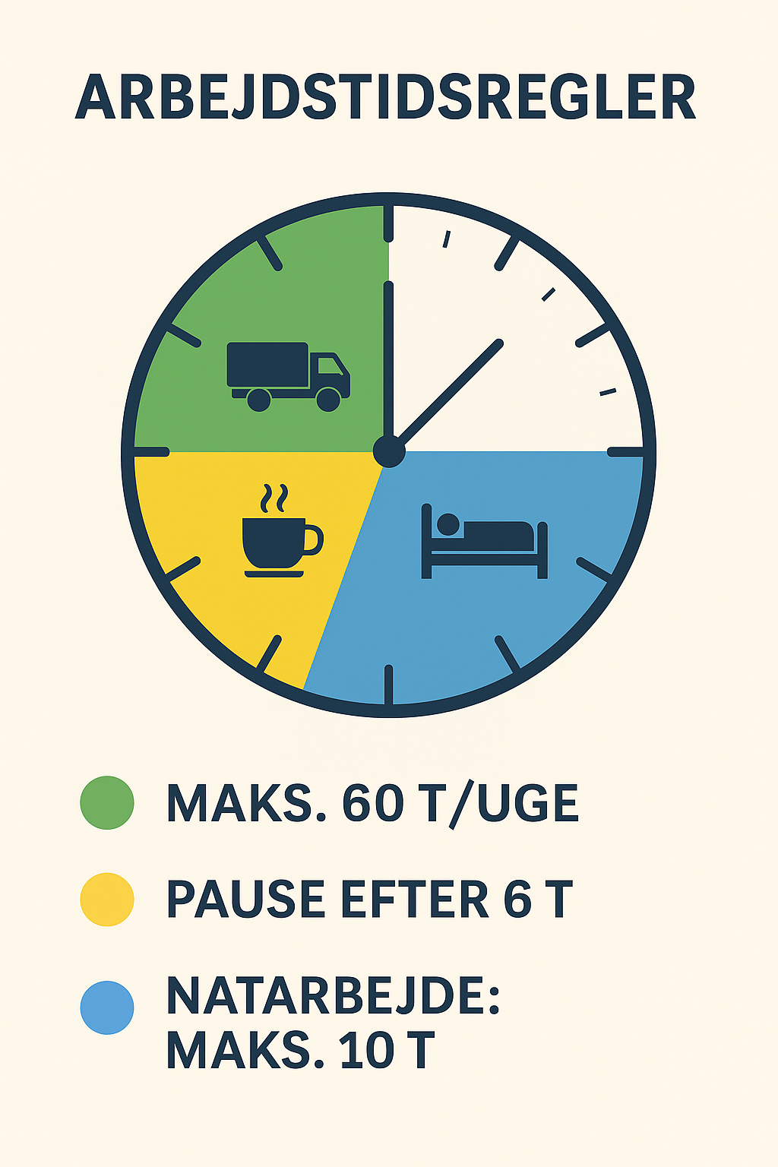

Slide 20

Arbejdstidsregler
Max 60 timer/uge, gennemsnit max 48 timer/uge (over 4 mdr.)
Pausekrav: senest efter 6 timers arbejde → mindst 30 min
Ved op til 9 timer → mindst 45 min pause
Natarbejde: max 10 timer i træk indenfor 24 timer
Notes:
Understreg at arbejdstidsregler gælder ud over køre- og hviletidsregler.

Slide 21
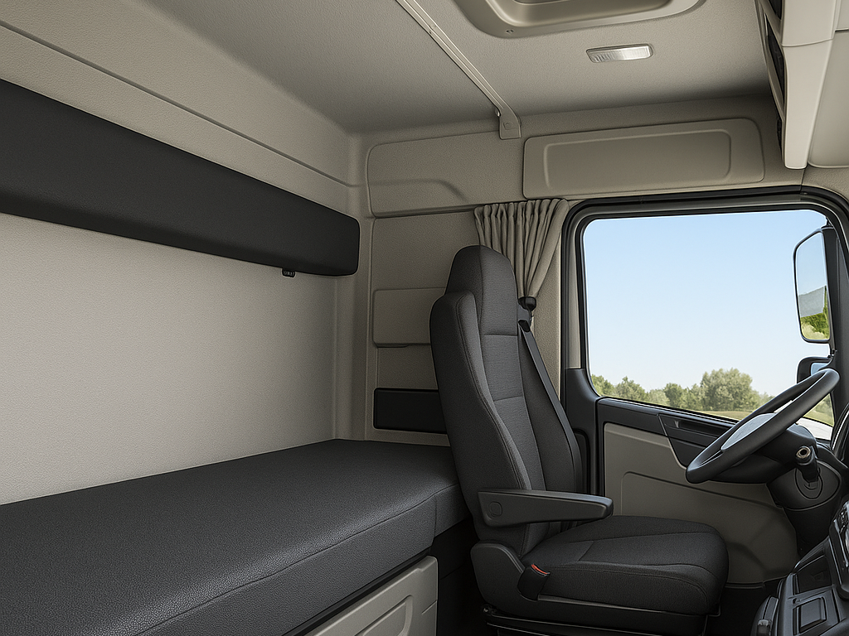

Slide 22
Køre- og hviletid (561/2006)
Daglig køretid: max 9 timer (kan forlænges til 10 timer 2 gange pr. uge)
Ugentlig køretid: max 56 timer
Køretid pr. 2 uger: max 90 timer
Daglig hvile: mindst 11 timer (kan reduceres til 9 timer 3 gange pr. uge)
Ugentlig hvile: mindst 45 timer (kan reduceres til 24 timer hver anden uge)
Notes:
Vis eksempler på daglige kørselsplaner.

Slide 23
Pauser
Efter 4,5 timers kørsel → mindst 45 minutters pause
Kan opdeles i 15 min + 30 min
Pausen må ikke erstattes af hvile
Notes:
Fokusér på praktiske eksempler, fx hvordan man planlægger pauser på turen.

Slide 24
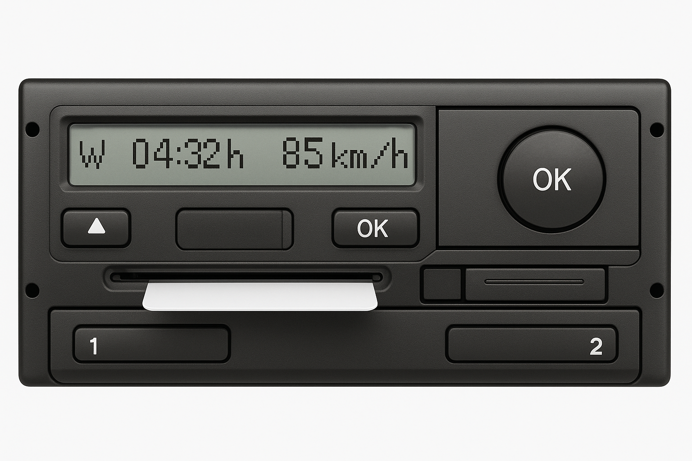

Slide 25
Takograf
Skal bruges i alle tunge køretøjer over 3,5 t
Registrerer køretid, andet arbejde, rådighedstid, pauser, hvil, hastighed, kørt distance og meget mere
Chaufførens ansvar:
Indsætte førerkort korrekt
Evt. ændre landekode ved grænse
Manuel indtastning, hvis nødvendigt
??
Notes:
Demonstrér fartskriverens funktion, hvis muligt.

Slide 26
Sanktioner
Forkert/manglende brug af takograf → bøder til chauffør og virksomhed og evt. frakendelse af kørekort
Overtrædelse af køre- og hviletid → bøder til chauffør og virksomhed og evt. frakendelse af kørekort
Manipulation → meget høje bøder + strafansvar + frakendelse af kørekort og tilladelser
Notes:
Inddrag cases eller eksempler fra politiets kontrol.

Slide 27
Gruppearbejde – case
Planlæg en tur fra København til Hamborg
Hvordan sikrer I overholdelse af køre- og hviletid?
Hvornår skal pauserne ligge?
Hvordan dokumenteres turen i takografen?
Notes:
Lad eleverne præsentere deres plan.

Slide 28
Praktiske øvelser med takografen
Indsætning af kort
Ændring af landekode
Manuel indtastning af aktiviteter
Notes:
Eleverne bør afprøve fartskriveren i praksis.

Slide 29
Opsamling & refleksion
Hvordan påvirker reglerne chaufførens hverdag?
Hvilke udfordringer giver de i planlægningen?
Hvilke fordele giver de for sikkerhed og arbejdsmiljø?
Notes:
Opsummer undervisningen gennem refleksionsspørgsmål.

Slide 30
Arbejdsark til power point
Opgave 1 – Sociale rammer
Beskriv chaufførens rolle i samfundet og hvordan arbejdet påvirker hverdagen for både chaufføren og samfundet.
Opgave 2 – Rettigheder og pligter
Hvilke rettigheder har en chauffør i forhold til uddannelse og arbejdsvilkår?
Hvilke pligter har en chauffør i forhold til virksomheden og samfundet?
Opgave 3 – Arbejdstidsregler
Forklar de vigtigste regler for arbejdstid i transportbranchen.
Hvordan adskiller de sig fra køre- og hviletidsreglerne?
Opgave 4 – Køre- og hviletid
Lav et eksempel på en dagsplan for en chauffør, hvor køre- og hviletidsreglerne overholdes.
Indsæt pauser og hviletid korrekt.
Opgave 5 – Pauser
Forklar hvornår og hvordan pauser skal afholdes ifølge forordning 561/2006.
Hvorfor er disse regler vigtige for sikkerheden?
Opgave 6 – Takograf
Beskriv hvordan takograf bruges korrekt (kort, landekode, manuel indtastning).
Hvorfor er korrekt brug af takografen vigtig?
Opgave 7 – Sanktioner
Hvad kan konsekvenserne være, hvis køre- og hviletidsregler ikke overholdes?
Hvordan påvirker det chaufføren og virksomheden?
Opgave 8 – Case
Planlæg en tur fra København til Hamborg, så køre- og hviletidsreglerne overholdes. Angiv hvornår chaufføren skal holde pause og hvor lang hviletiden skal være.
Opgave 9 – Refleksion
Hvordan kan reglerne opleves som en udfordring i chaufførens hverdag?
Hvordan kan reglerne være en fordel for chaufførens arbejdsmiljø og sikkerhed?

Slide 31

Quiz – Reglerne på godstransportområdet Del 1
10 spørgsmål til repetition og test af forståelse

Slide 32
Spørgsmål 1
Hvad er formålet med reglerne på godstransportområdet?
Notes:
Svarforslag: At sikre lovlig, sikker og effektiv transport – både nationalt og internationalt.

Slide 33
Spørgsmål 2
Hvilke dokumenter kræves ved national godstransport?
Notes:
Svarforslag: Transportdokument med oplysninger om gods, afsender og modtager.

Slide 34
Spørgsmål 3
Hvad er et kørselsforbud, og hvornår kan det gælde?
Notes:
Svarforslag: Et tidsrum hvor visse køretøjer ikke må køre, fx søndage/helligdage.

Slide 35
Spørgsmål 4
Hvad bruges en Eurovignet til?
Notes:
Svarforslag: Et vejafgiftsmærke til tunge køretøjer på motorveje i flere EU-lande.

Slide 36
Spørgsmål 5
Hvad er forskellen på nationale regler og internationale regler?
Notes:
Svarforslag: Nationale regler gælder i Danmark; internationale regler styres af EU.

Slide 37
Spørgsmål 6
Hvad er et CMR-fragtbrev, og hvornår skal det bruges?
Notes:
Svarforslag: Et internationalt fragtbrev, der dokumenterer aftalen om transport af gods mellem lande.

Slide 38
Spørgsmål 7
Hvordan adskiller toldregler sig ved transport indenfor EU og uden for EU?
Notes:
Svarforslag: Indenfor EU er der fri bevægelighed, uden for EU kræves toldpapirer og ledsagedokumenter.

Slide 39
Spørgsmål 8
Hvilke dokumenter kræves typisk ved grænsekontrol uden for EU?
Notes:
Svarforslag: CMR-fragtbrev, toldpapirer, ledsagedokumenter m.m.

Slide 40
Spørgsmål 9
Hvad er speditørens rolle i international transport?
Notes:
Svarforslag: At arrangere transport, koordinere dokumenter og hjælpe med grænse- og toldregler.

Slide 41
Spørgsmål 10
Hvilket ansvar har chaufføren i forhold til dokumentation?
Notes:
Svarforslag: Chaufføren skal medbringe og kunne fremvise de nødvendige dokumenter korrekt udfyldt.

Slide 42
Quiz – Vejtransportens sociale kontekst og reglerne
10 spørgsmål til repetition og test af forståelse

Slide 43
Spørgsmål 1
Hvad menes med vejtransportens sociale kontekst?
Notes:
Svarforslag: De sociale og juridiske rammer der regulerer chaufførens arbejde og rolle i samfundet.

Slide 44
Spørgsmål 2
Hvilke rettigheder har en chauffør i forhold til uddannelse?
Notes:
Svarforslag: Ret til grundlæggende kvalifikation og lovpligtig efteruddannelse.

Slide 45
Spørgsmål 3
Hvor ofte skal en chauffør på efteruddannelse?
Notes:
Svarforslag: Hver 5. år.

Slide 46
Spørgsmål 4
Hvor mange timer må en chauffør maksimalt arbejde på en uge?
Notes:
Svarforslag: Maks. 60 timer på en uge, gennemsnitligt 48 timer over 4-6 måneder.

Slide 47
Spørgsmål 5
Hvor længe må en chauffør køre dagligt ifølge køre- hviletids forordningen?
Notes:
Svarforslag: Maks. 9 timer (kan forlænges til 10 timer to gange om ugen).

Slide 48
Spørgsmål 6
Hvor lang pause skal holdes efter 4,5 timers kørsel?
Notes:
Svarforslag: 45 minutters pause (kan opdeles i 15 + 30 min).

Slide 49
Spørgsmål 7
Hvad registrerer takografen?
Notes:
Svarforslag: Køretid, pauser, hviletid, hastighed og distance.

Slide 50
Spørgsmål 8
Hvornår skal chaufføren ændre landekode i fartskriveren?
Notes:
Svarforslag: Ved grænsepassage eller ved start/slut af arbejdsdag i nyt land.

Slide 51
Spørgsmål 9
Hvilke konsekvenser kan mangelfuld brug af takografen have?
Notes:
Svarforslag: Bøder, frakendelse af kørekort, straf til både chauffør og virksomhed.

Slide 52
Spørgsmål 10
Hvordan kan reglerne gavne chaufførens arbejdsmiljø og sikkerhed?
Notes:
Svarforslag: De forebygger overbelastning, giver sikre arbejdsvilkår og reducerer ulykker.

